Slide 1
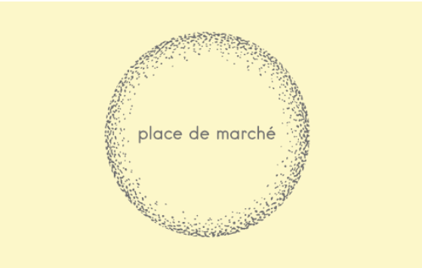
Classifiez automatiquement des biens de consommation
Sarah Khomsi P6

Slide 2
Sommaire
Analyse exploratoire
Traitement des colonnes description et product_category
Textes :
  Approches Bag-of-words :
    CountVectorizer
    Tf-idf
  Approches word/sentence embedding :
    Word2Vec
    BERT
    USE
Traitement des images
  Images :
    Algorithme SIFT
    Algorithme CNN
Conclusion

Slide 3
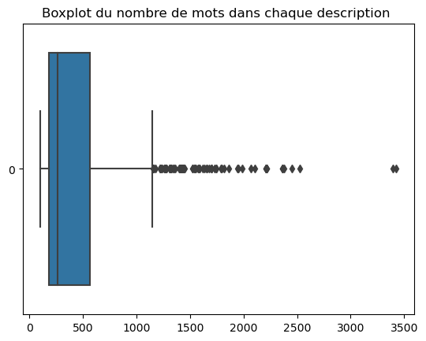
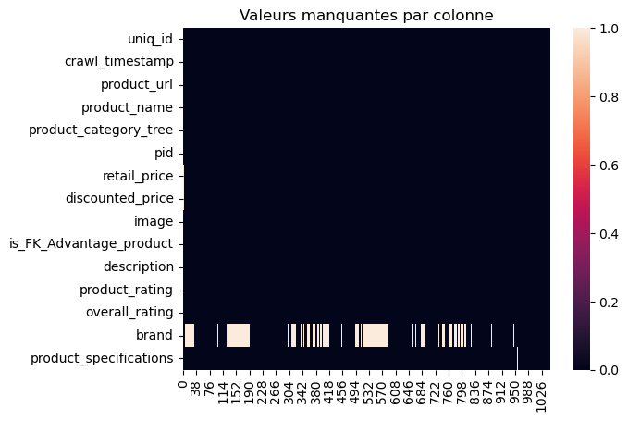
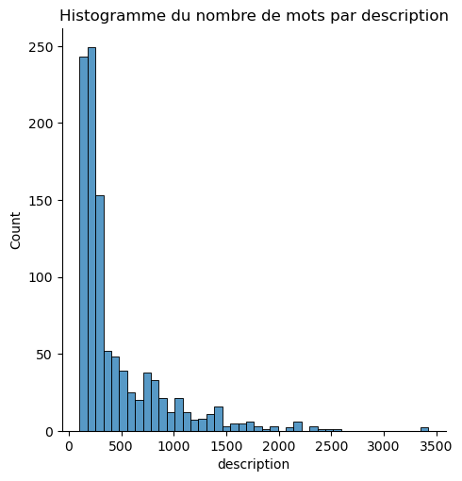
Analyse exploratoire

Slide 4
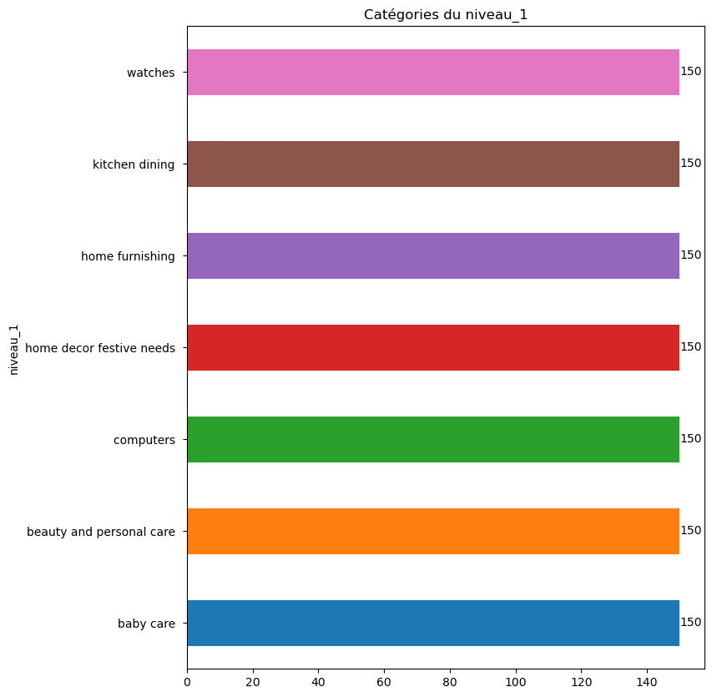
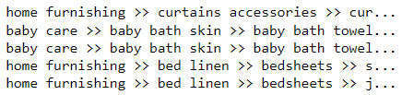
Traitement de la colonne product_category
Colonne product category tree

Slide 5
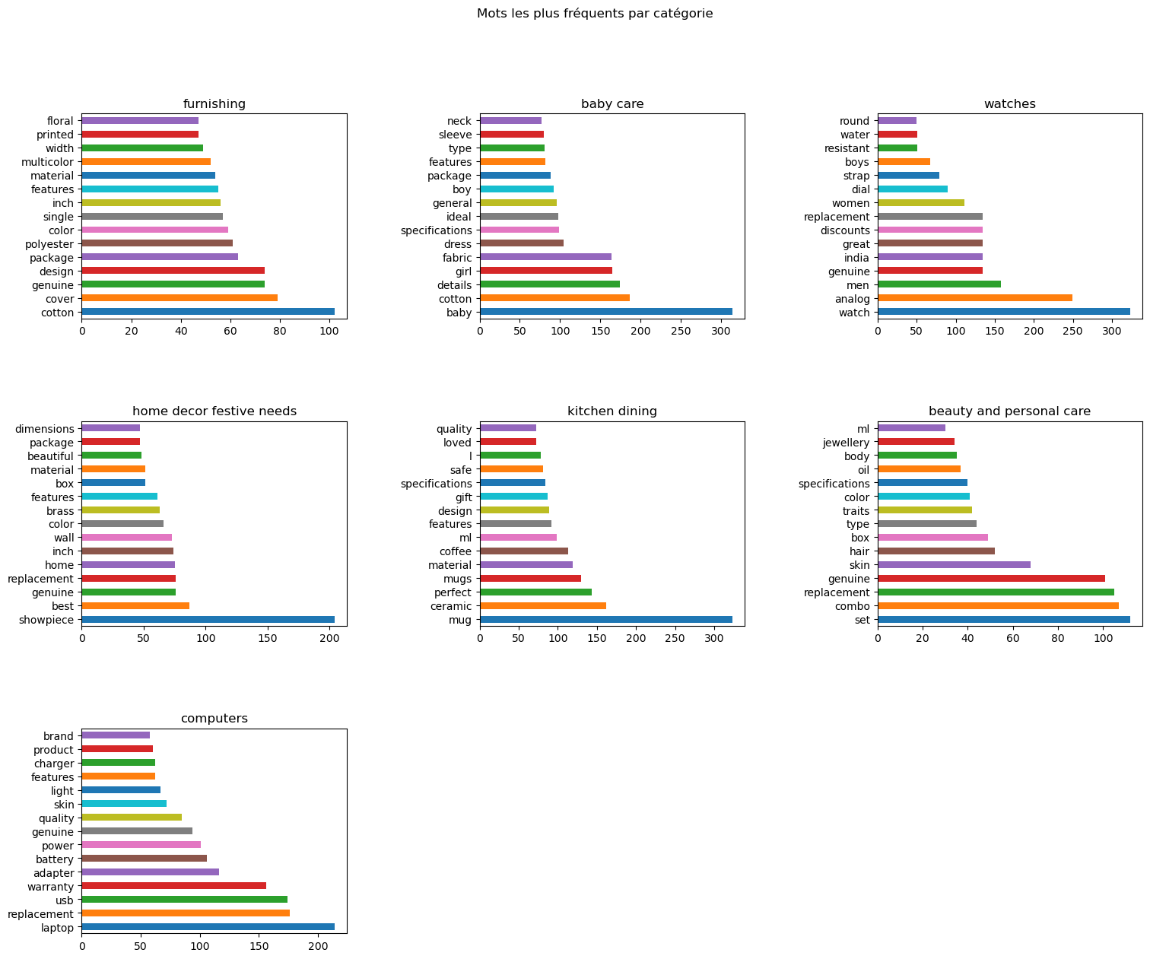
Traitement de la colonne description
  Description avant traitement :
  Formatage en minuscule et suppression de la ponctuation et des chiffres:
  Retrait des mots de liaisons (stop-word) :

Slide 6
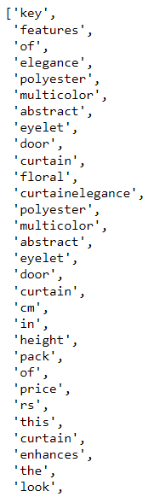
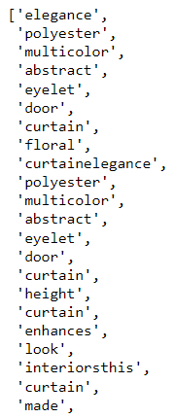
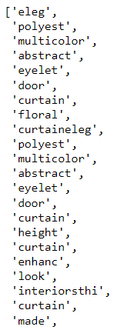
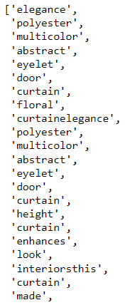
Traitement de la colonne description
  Tokken Stop Word Stemming Lemmatisation

Slide 7
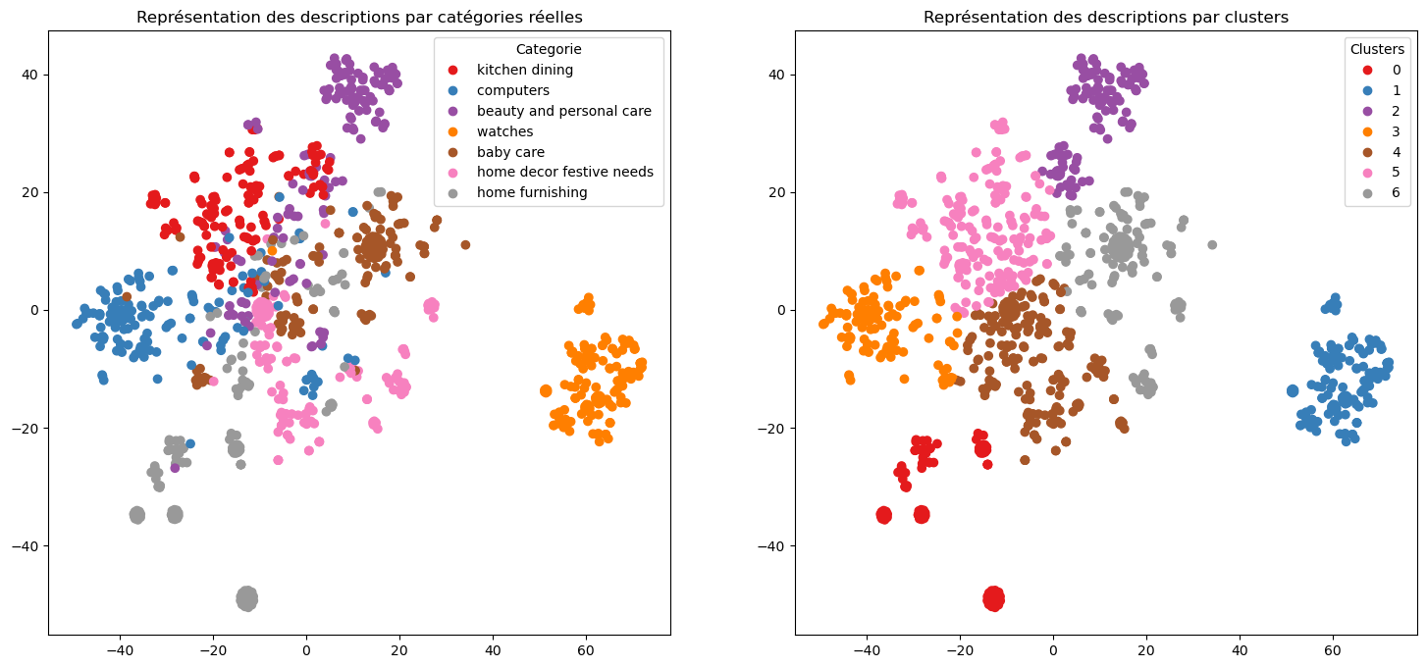
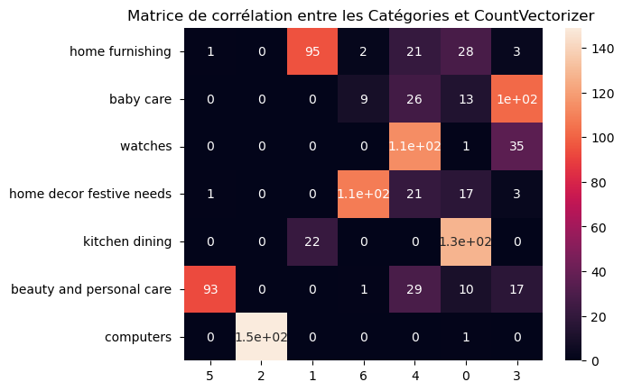
  Approches Bag-of-words : CountVectorizer
Matrice de confusion
ARI : 0.5232

Slide 8
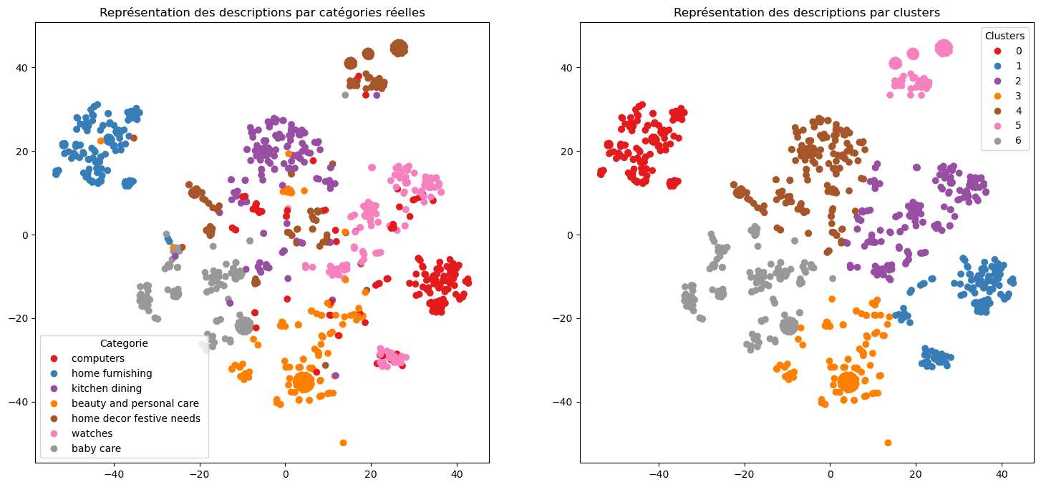
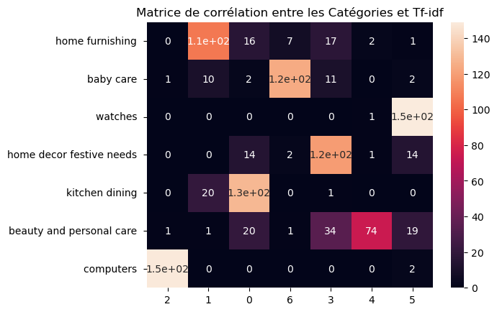
  Approche Bag-of-words : Tf-idf
Matrice de confusion
ARI : 0.6274

Slide 9
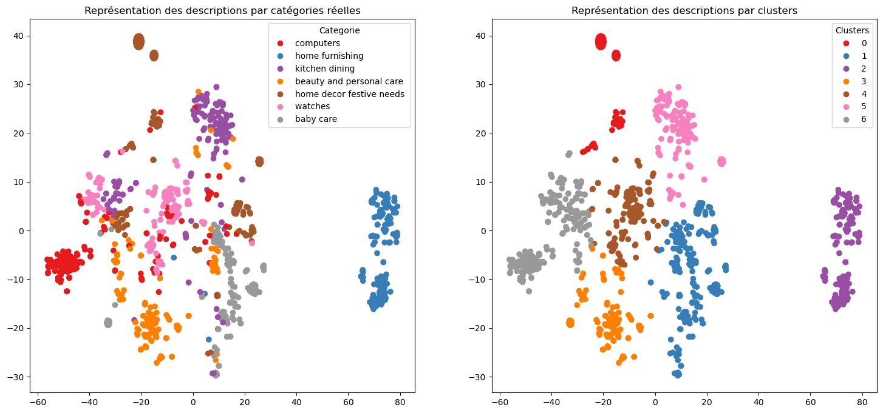
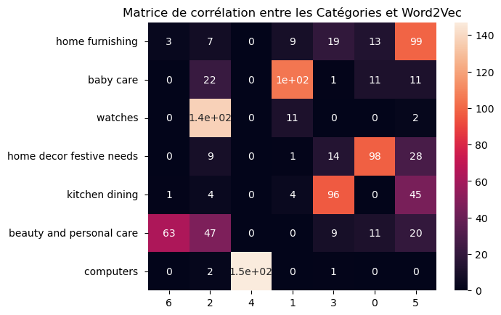
Approche word/sentence embedding : Word2Vec
Matrice de confusion
ARI : 0.4691

Slide 10
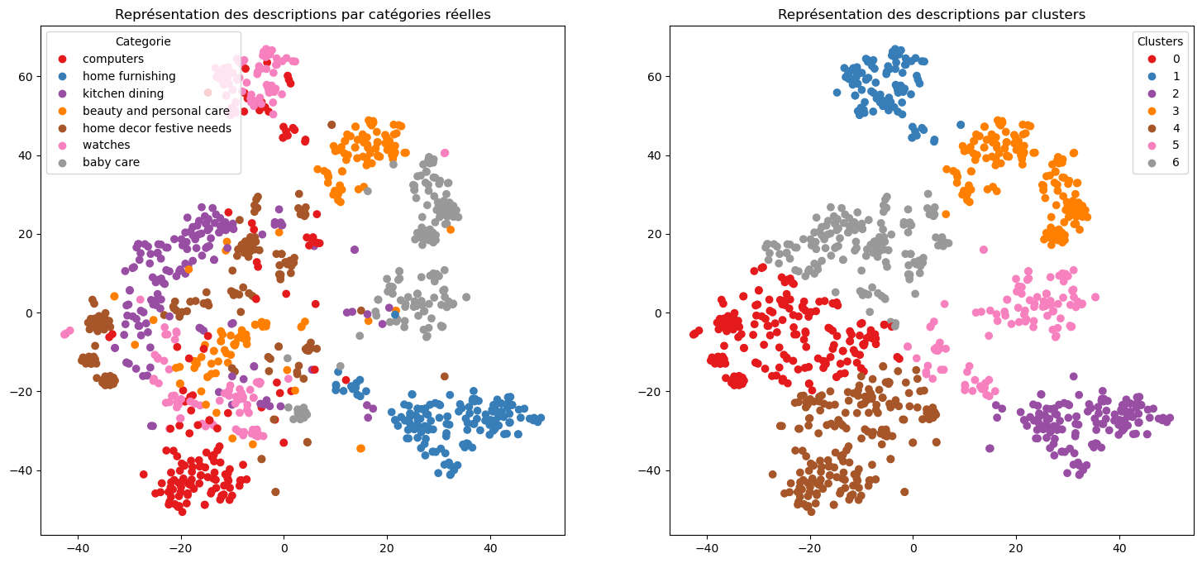
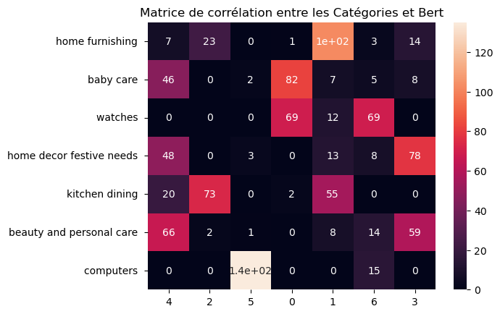
  Approches word/sentence embedding : BERT
Matrice de confusion
ARI : 0.3606

Slide 11
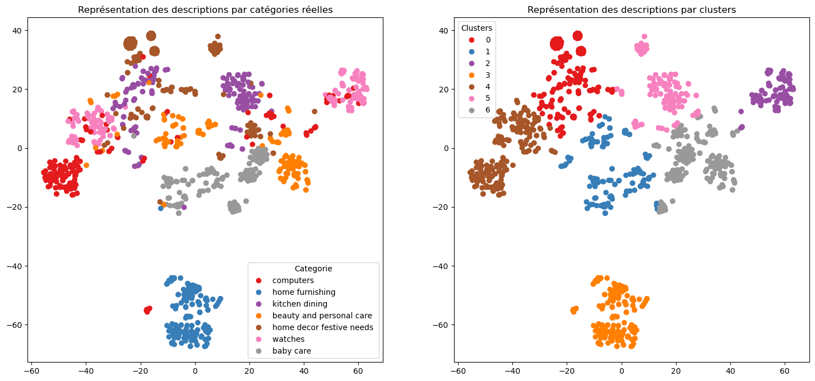
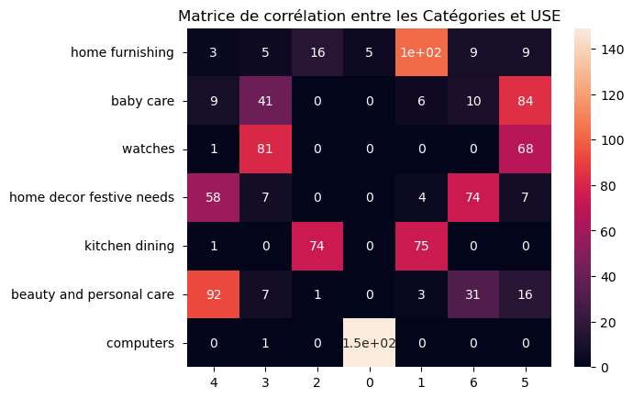
Approche word/sentence embedding : USE
Matrice de confusion
ARI : 0.4306

Slide 12
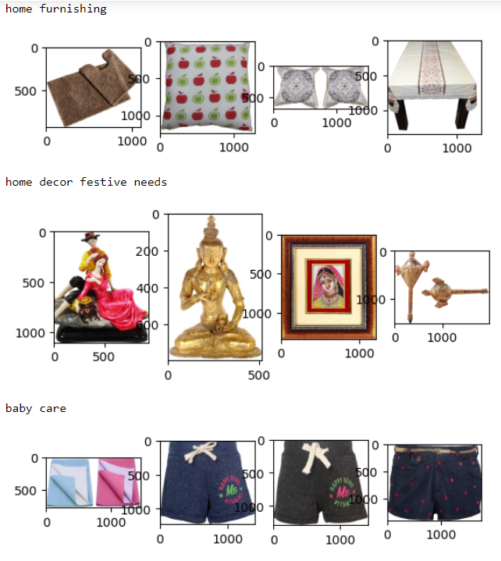
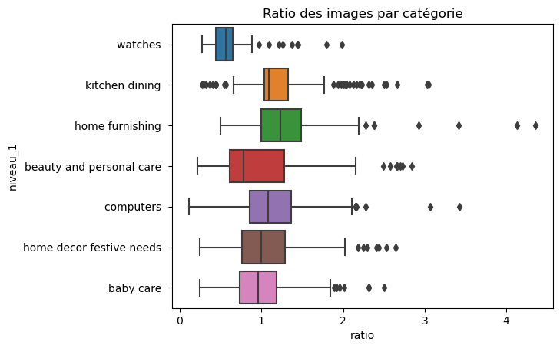
Images :

Slide 13
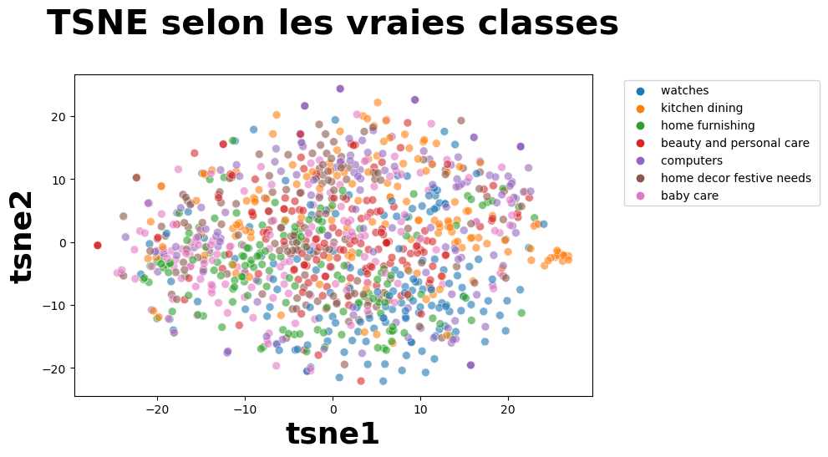
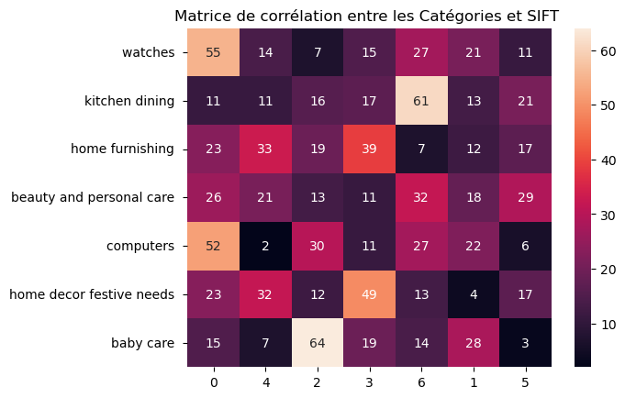
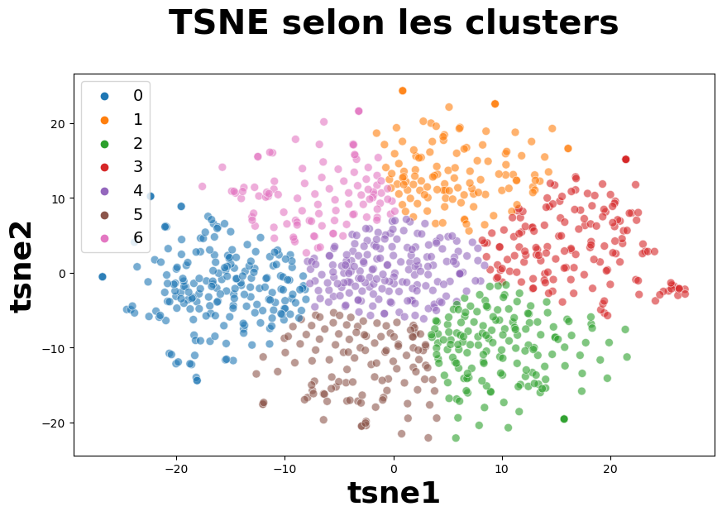
Images : Algorithme de type SIFT
Matrice de confusion
ARI : 0.06045

Slide 14
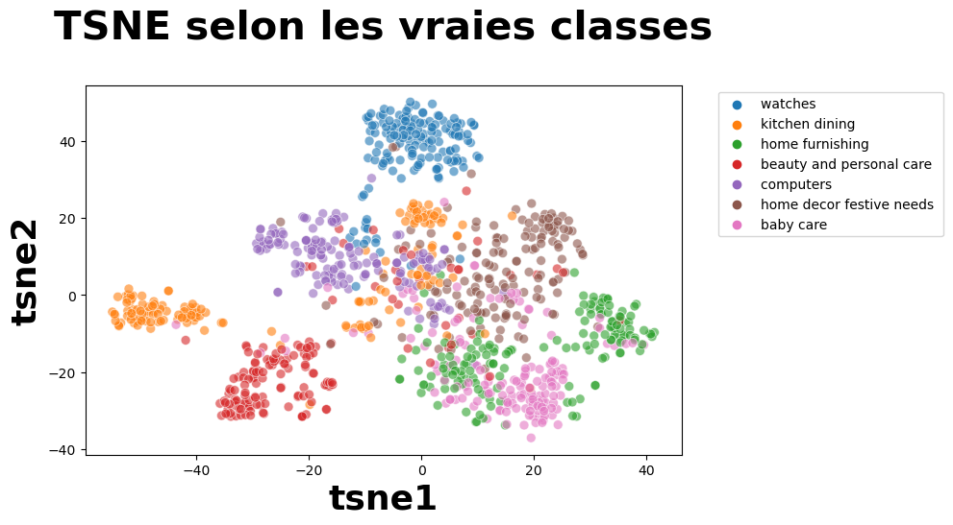
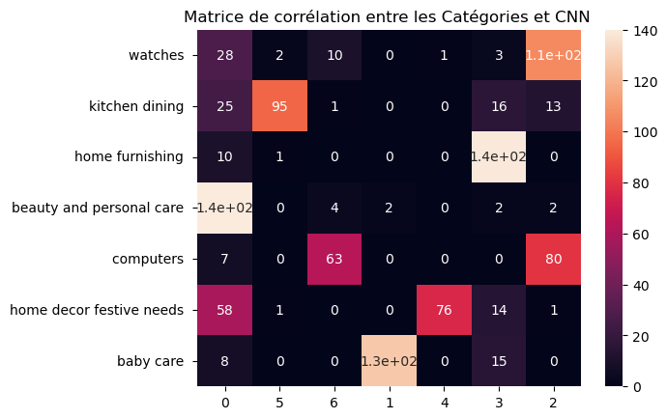
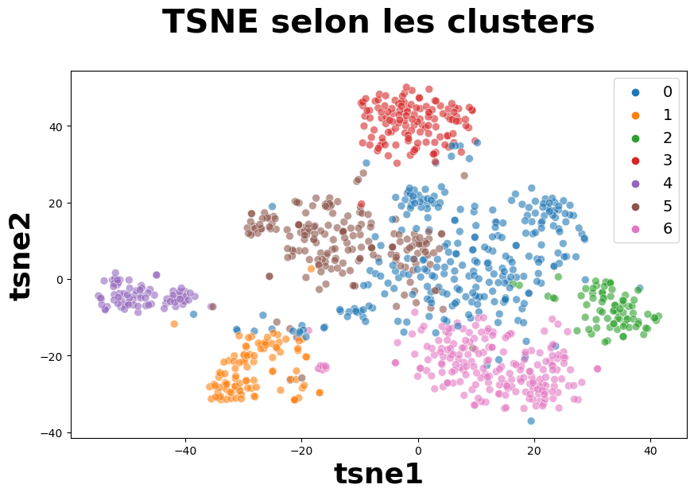
Images : Algorithme de type CNN VGG16
Matrice de confusion
ARI : 0.4743

Slide 15
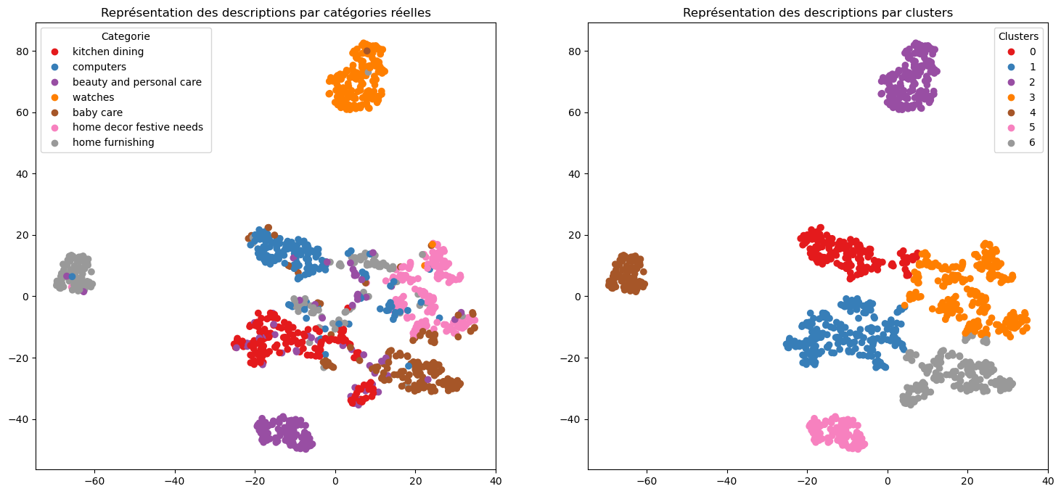
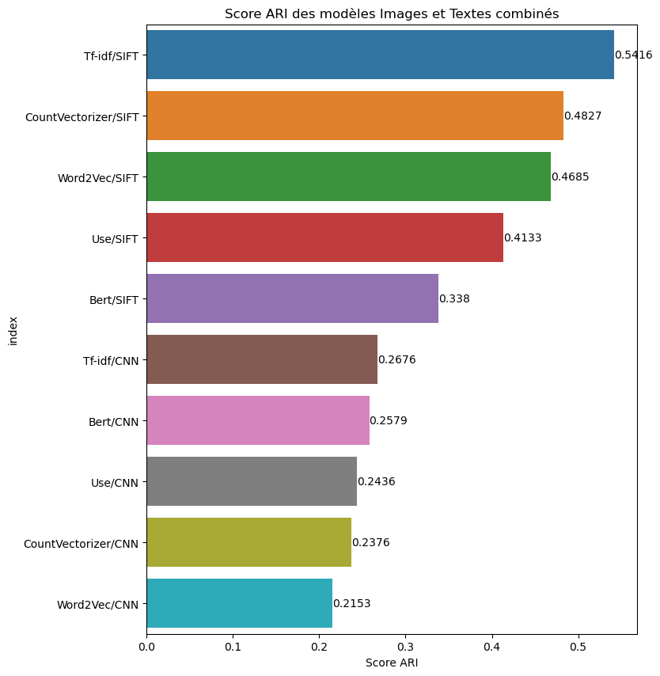
Conclusion

